Slide 1

Název školy: Základní škola Chomutov, Písečná 5144
Název materiálu: VY_52_INOVACE_07_Pyrenejský_poloostrov_ib2
Číslo projektu: CZ1.07/1.4.00/21.3355
Autor: Mgr. Ivana Benešová
Datum vyhotovení: 28.1.2012
Cílový ročník: pátý
Vzdělávací oblast/obor: Člověk a jeho svět_Vlastivěda_Evropa
Klíčové slovo: Portugalsko, korida, flamengo, Lisabon
Anotace: Prezentace je určena pro žáky 5. ročníku.
Slouží k prezentaci nové látky učitelem,
procvičování a opakování učiva žáky.
Autorem materiálu a všech jeho částí, není-li uvedeno jinak, je
Mgr. Ivana Benešová.
Financováno z ESF a státního rozpočtu.

Slide 2
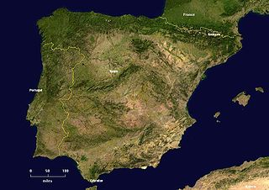
Pyrenejský poloostrov
Nachází se na jihozápadě Evropy.
Na severu je ohraničen Biskajským zálivem,
na západě Atlantským oceánem,
na východě Středozemním mořem,
od Afriky je oddělen Gibraltarským průlivem

Slide 3
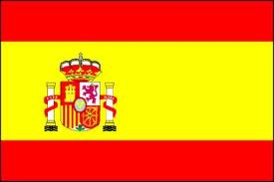
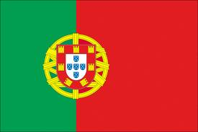
Na území poloostrova se nacházejí tyto země:
Španělsko
Madrid
Portugalsko
Lisabon

Slide 4
Španělsko
království
hlavní město -
Madrid – sídlo krále
člen evropské unie
obyvatelé –
Španělé - španělština
Katalánci - v okolí Barcelony

Slide 5
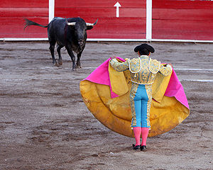
Corrida de Toros – býčí zápasy
Při zápasech je úkolem zabít býka.
Muži zápasící s býky jsou matadoři.
Toreador je zastaralý název, kdysi se jím označovali
příslušníci šlechty, kteří zabíjeli ze sportu býky a koně.
Tomu, kdo zabíjí býky pro peníze se říká torero.
Matadoři pracují s muletou – kus rudé látky nařasené na
tyči, na konci je ostrý bodec.
Tou matador donutí býka sklonit hlavu, aby ho mohl zabít
mečem.

Slide 6
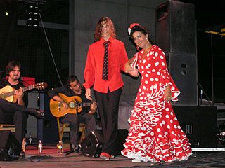
Flamengo
Taneční a hudební styl jihošpanělské kultury.
Zrodil se kolem 15. století v Andalusii.
Díky své kráse a divoké duši si ho oblíbili lidé po celém světě.

Slide 7
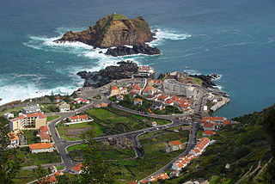
Portugalsko
Republika
Hlavou státu je prezident
Hlavní město Lisabon
Člen Evropské unie

Slide 8
Materiál byl čerpán z následujících zdrojů:
Pyrenejský poloostrov
http://cs.wikipedia.org/wiki/Soubor:berian_peninsula.jpg,28.1.2012
Španělsko - vlajka
http://cs.wikipedia.org/wiki/Soubor:Flag_of_Spain.svg,Open Clip Art Library,
Creative Commons Publi Domain
Dedication,
Původní URL: http://www.sodipodi.com/clipart/flags/spain.svg,28.1.2012
Portugalsko - vlajka
http://cs.wikipedia.org/wiki/Soubor:Flag_of_Portugal.svg,28.1.2012
Býčí zápasy
http://commons.wikimedia.org/wiki/File:San_marcos_bullfight_01.jpg,
licence Creative Commons
autor: Tomas Castelazo,28.1.2012
Flamengo
http://commons.wikipedia.org/wiki/File:MARIA_JOSE_SANTIAGO.jpg, autor:
Michelangelo-36,28.1.2012
Portugalsko
http://commons.wikimedia.org/wiki/File:Parto_Moniz_Madeira.jpg,28.1.2012

